Slide 1
大規模数値計算が拓く物理学
モンテカルロ法(2) 誤差解析と不偏推定量
慶應義塾大学理工学部物理工学科
渡辺宙志
2022年集中講義＠山形大学

Slide 2
はじめに
測定と誤差
一般に測定値には実験誤差がある
数値計算においても、測定結果は誤差を伴う
「誤差」の理解は難しい
本講義の目的
エラーバーとは何か、どのような性質を持つかを理解する
統計誤差と系統誤差について理解する
系統誤差を除去する(Jackknife法)

Slide 3
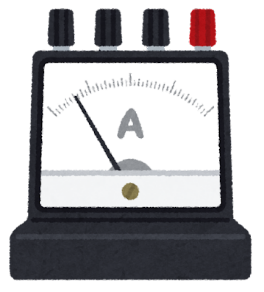

エラーバーとは
ある回路の電流を6回測定したら、以下のデータ[mA]を得た
1.16, 1.13, 1.12, 1.12, 1.11, 1.08
この回路の電流の観測値は?
観測値
エラーバー
$$1.12±0.01 mA$$
大雑把な意味：観測値の1.1までは自信があるが、小数点
第二位は自信がなく、1.11かもしれないし1.13かもしれない
正確な定義は？

Slide 4
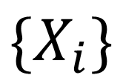

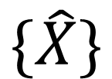
エラーバーとは
観測するたびに値が変化する量を確率変数$\hat{X}$とみなす
この変数の「全ての可能性の集合」を母集団と呼ぶ
観測により母集団から標本を取り出す
母集団
$$\{\hat{X}\}$$
標本
$$\{X_{i}\}$$
標本の集合から母集団の性質を推定するのが目的

Slide 5

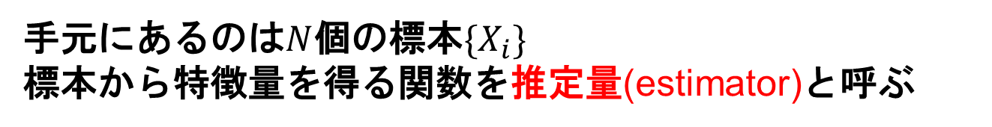




エラーバーとは
母集団の特徴量(平均や分散)を知りたい
分布の1次のモーメント
$$f(X)$$
$$σ$$
$$\overline{X}=∫Xf\left(X\right)dX$$
分布の2次のモーメント
$$σ^{2}=∫{\left(X−\overline{X}\right)}^{2}f\left(X\right)dX$$
$$\overline{X}$$
手元にあるのは$N$個の標本$\{X_{i}\}$
標本から特徴量を得る関数を推定量(estimator)と呼ぶ

Slide 6
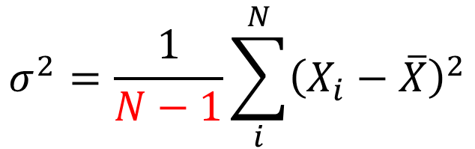
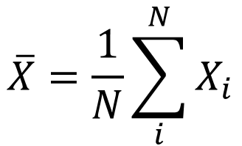
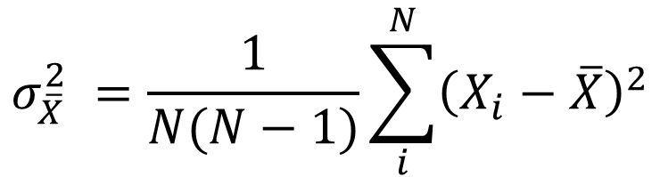
エラーバーとは
推定したい量
そのestimator
$$\overline{X}=\frac{1}{N}\sum_{i}^{N}{X_{i}}$$
平均値
$$σ^{2}=\frac{1}{N−1}\sum_{i}^{N}{{\left(X_{i}−\overline{X}\right)}^{2}}$$
母分散
平均値の
推定値の分散
$$σ_{\overline{X}}^{2} =\frac{1}{N(N−1)}\sum_{i}^{N}{{\left(X_{i}−\overline{X}\right)}^{2}}$$
※ NではなくN-1で割るのは不偏分散を求めるため

Slide 7
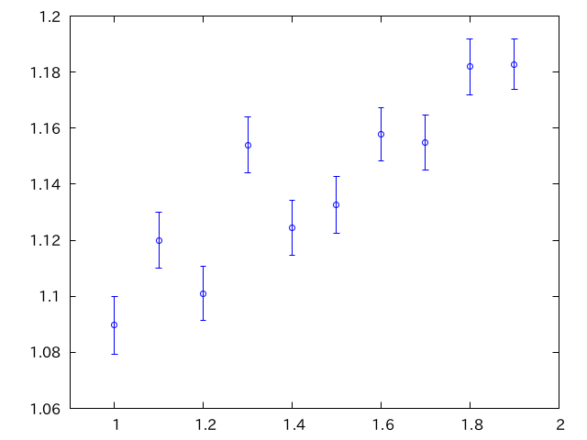


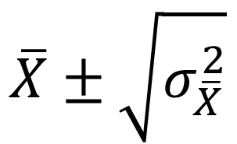
エラーバーとは
平均値の推定値の標準偏差を誤差とみなす
$$\overline{X}±\sqrt{σ_{\overline{X}}^{2}}$$
$$1.12±0.01 mA$$
0.01
平均値の推定値の分散の平方根をエラーバーとする
エラーバーの意味は？

Slide 8
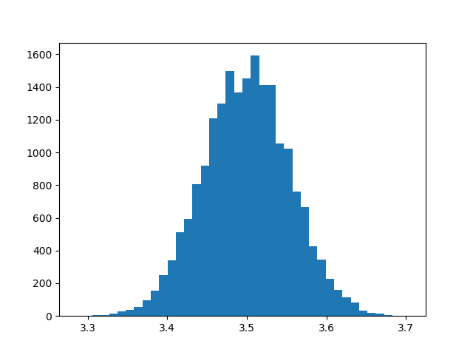
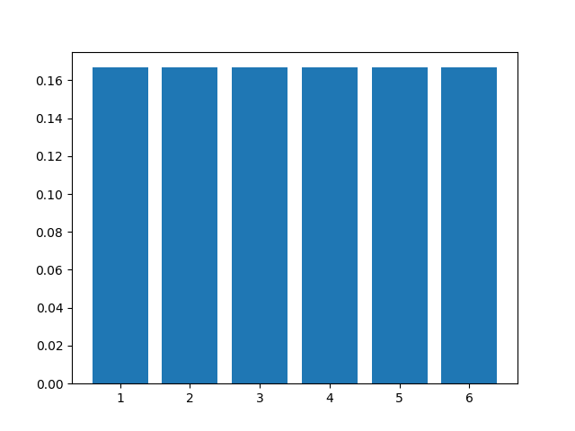
中心極限定理
一般に、観測値の分布はガウス分布ではない
しかし、観測値が独立同分布に従う確率変数とみなせる時、その期待値はガウス分布に近づく
サイコロの目の母集団の分布は
一様分布だが、
千回振った目の平均値の分布は
ガウス分布に近づく

Slide 9
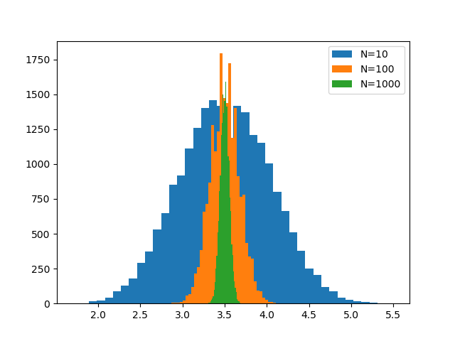
中心極限定理
標本が多くなるほど平均値の分布の分散は小さくなる
N=10, 100, 1000回サイコロを振った時、出た目の平均の頻度分布

Slide 10
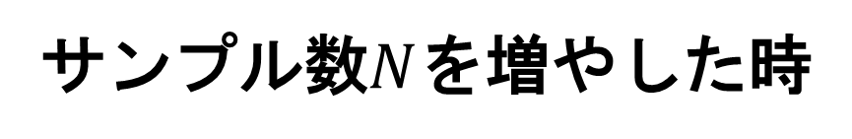
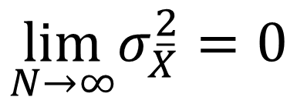
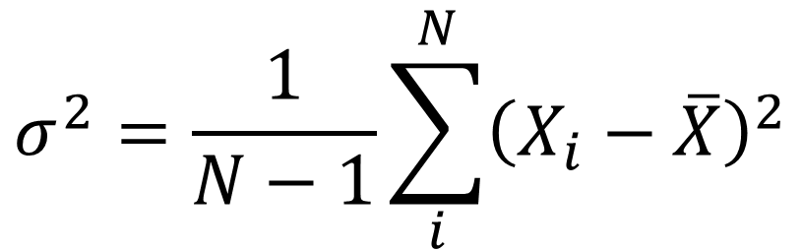
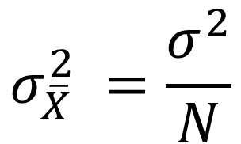

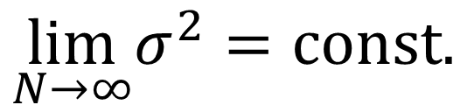
中心極限定理
サンプル数$N$を増やした時
母分散のestimatorは一定値に収束する
$$σ^{2}=\frac{1}{N−1}\sum_{i}^{N}{{\left(X_{i}−\overline{X}\right)}^{2}}$$
$${\lim_{N→∞}σ}^{2}=const.$$
平均値の推定値の分散のestimatorは$1/N$の早さでゼロに収束する
$$σ_{\overline{X}}^{2} =\frac{σ^{2}}{N}$$
$${\lim_{N→∞}σ}_{\overline{X}}^{2}=0$$

Slide 11
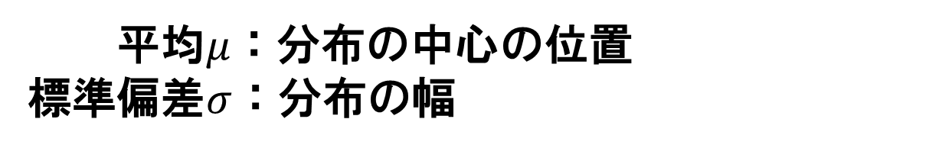

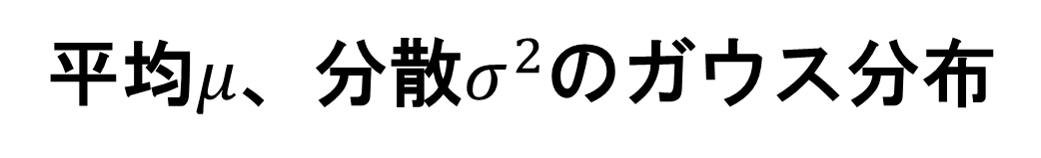
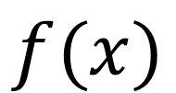

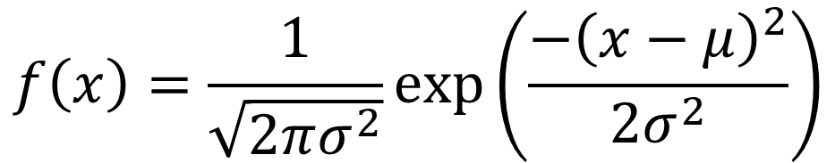
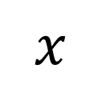
ガウス分布
$$f(x)$$
平均$μ$、分散$σ^{2}$のガウス分布
$$f\left(x\right)=\frac{1}{\sqrt{2πσ^{2}}}exp\left(\frac{{−\left(x−μ\right)}^{2}}{2σ^{2}}\right)$$
$$σ$$
$$x$$
$$μ$$
平均$μ$：分布の中心の位置
標準偏差$σ$：分布の幅

Slide 12
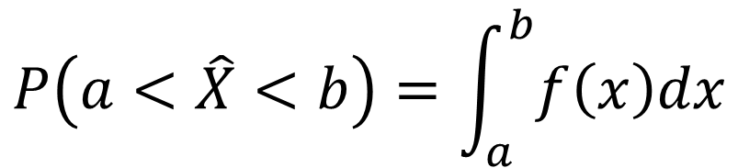

ガウス分布
確率変数$\hat{X}の$値がaとbの間にある確率が
$$P\left(a<\hat{X}<b\right)=\int_{a}^{b}{f\left(x\right)dx}$$
で与えられる時、$f\left(x\right)$を$\hat{X}の$確率密度関数と呼ぶ
確率密度関数が平均$μ$、分散$σ^{2}$のガウス分布である時
$$μ−σ<x<μ+σ$$
の範囲を1シグマの範囲と呼ぶ

Slide 13
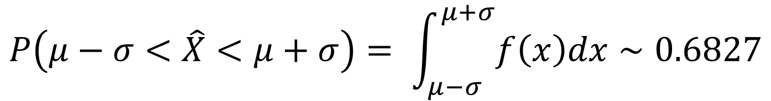
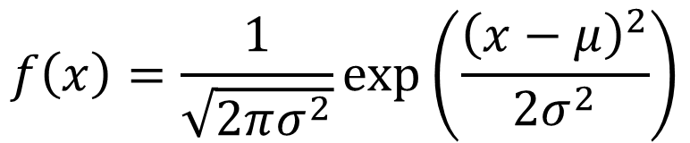
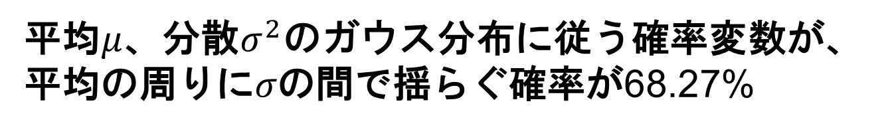
ガウス分布
$$f\left(x\right)=\frac{1}{\sqrt{2πσ^{2}}}exp\left(\frac{{\left(x−μ\right)}^{2}}{2σ^{2}}\right)$$
であるとき、
$$P\left(μ−σ<\hat{X}<μ+σ\right)= \int_{μ−σ}^{μ+σ}{f\left(x\right)dx}∼0.6827$$
平均$μ$、分散$σ^{2}$のガウス分布に従う確率変数が、平均の周りに$σの$間で揺らぐ確率が68.27%
ex) テストで偏差値40～60までの間の人が68.27%

Slide 14
ガウス分布
エラーバーを平均値の推定値の標準偏差とする(1シグマの範囲)
0.01
同様な実験を繰り返した場合、観測値がエラーバーの間に入る確率が68.27%

Slide 15

ガウス分布
同様に「nシグマの範囲」が定義できる
$$μ−nσ<x<μ+nσ$$
1シグマ：入る確率 68.27% 外れる確率 31.73%
2シグマ：入る確率 95.45% 外れる確率 4.55%
3シグマ：入る確率 99.73% 外れる確率 0.27%
5シグマ：入る確率 99.9994% 外れる確率 0.0005%

Slide 16

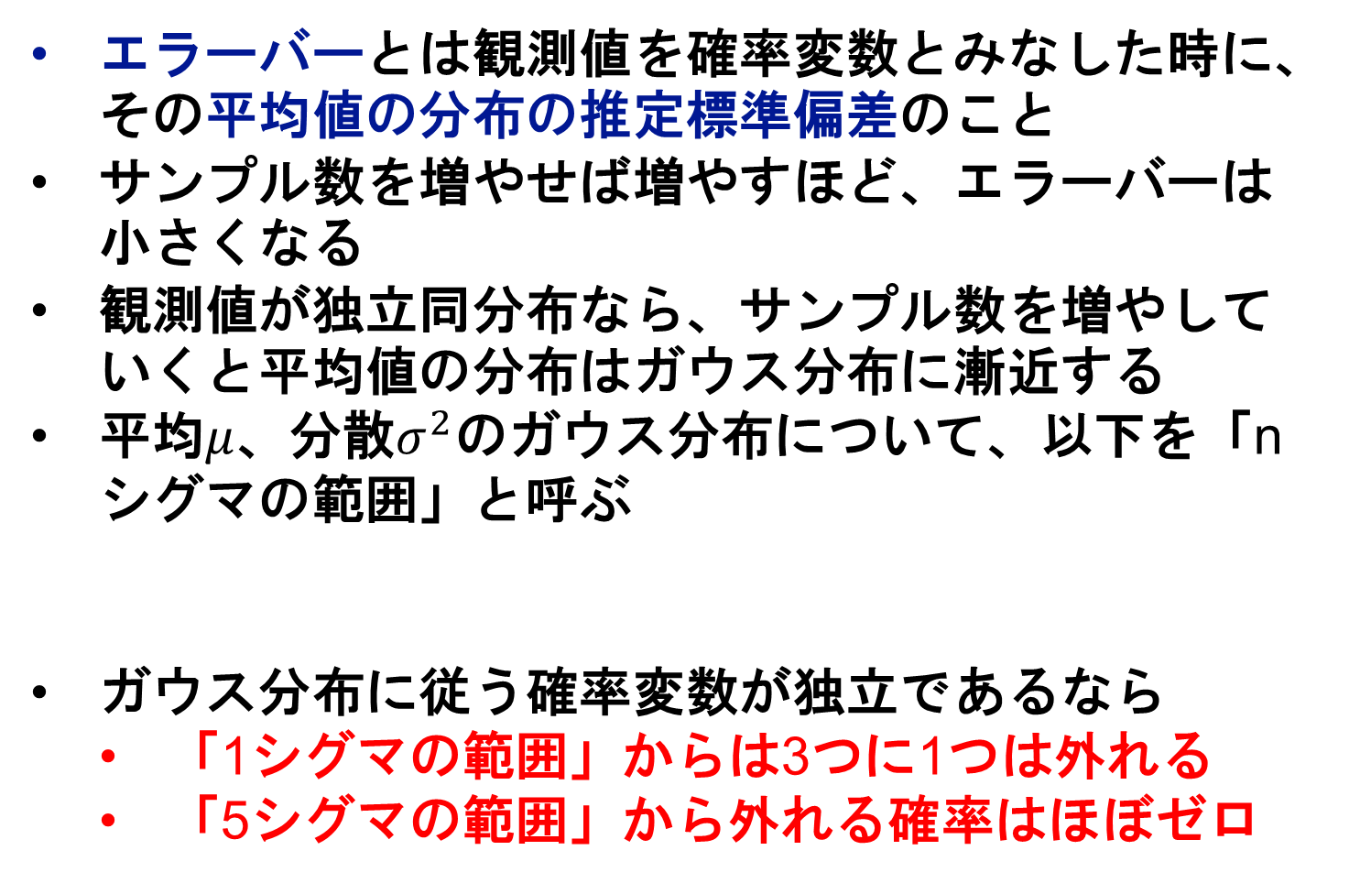
エラーバーのまとめ
エラーバーとは観測値を確率変数とみなした時に、その平均値の分布の推定標準偏差のこと
サンプル数を増やせば増やすほど、エラーバーは小さくなる
観測値が独立同分布なら、サンプル数を増やしていくと平均値の分布はガウス分布に漸近する
平均$μ$、分散$σ^{2}$のガウス分布について、以下を「nシグマの範囲」と呼ぶ
ガウス分布に従う確率変数が独立であるなら
「1シグマの範囲」からは3つに1つは外れる
「5シグマの範囲」から外れる確率はほぼゼロ
$$μ−nσ<x<μ+nσ$$

Slide 17
エラーバーの活用
データがガウス分布に従い、かつ独立であるとする
観測量の母集団の分布の平均を「真の値」と呼ぶと
観測値は「真の値」の上下に均等にばらつく
観測値の3つに1つが「真の値」の1シグマの範囲に入らない
観測値と「真の値」がエラーバーの2倍離れることは稀、5倍離れることはまずない
この知識を活用して「おかしなグラフ」に気づくことができる

Slide 18
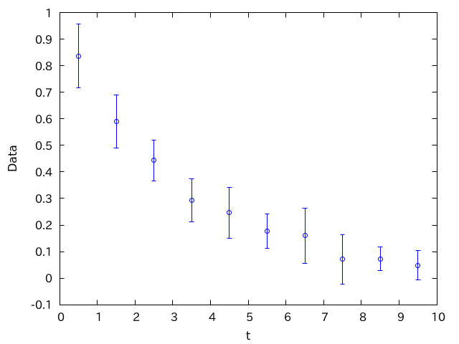
おかしいグラフ1
何かが指数関数的に減衰しているようだが・・・？

Slide 19
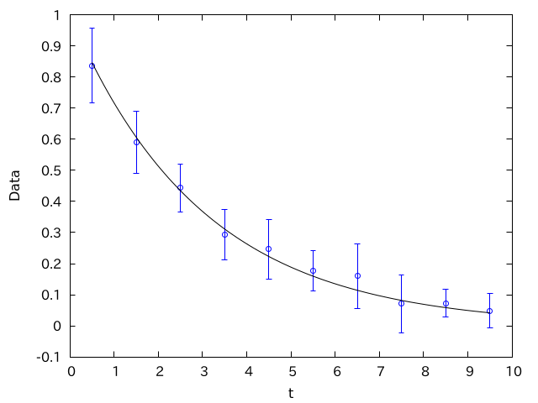
おかしいグラフ1
なんとなくこんな線が見える
計算精度を高くしていったら、データはこの線に収束するであろうと期待される線→「真の値」

Slide 20
エラーバーがおかしいグラフ1
全てのデータ点について
「真の値」にエラーバーがかかっている
もしエラーバーが1シグマの範囲で取られていたら
3つに1つは「真の値」から外れないとおかしい

Slide 21
おかしいグラフ1
先ほどのデータを生成したコード
import numpy as np
N = 10
np.random.seed(1)
for i in range(10):
x = i + 0.5
d = np.zeros(N)
d += np.exp(-x/3)
d += np.random.randn(N)*0.1
y = np.average(d)
e = np.std(d)
print(f"{x} {y} {e}")
エラーバーとしてnumpy.stdを
そのまま使っている
平均値の推定誤差ではなく、母集団の標準偏差を求めてしまっている

Slide 22
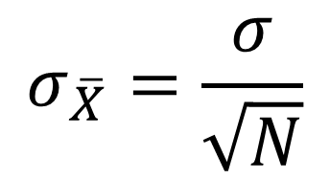
おかしいグラフ1
import numpy as np
N = 10
np.random.seed(1)
for i in range(10):
x = i + 0.5
d = np.zeros(N)
d += np.exp(-x/3)
d += np.random.randn(N)*0.1
y = np.average(d)
e = np.std(d)/np.sqrt(N)
print(f"{x} {y} {e}")
これが正しいコード
$$σ_{\overline{X}}=\frac{σ}{\sqrt{N}}$$

Slide 23
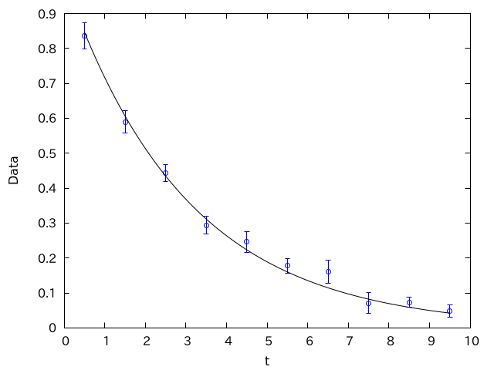
適切なグラフ
線から外れているデータがある
1シグマの範囲なら「外れているデータ」がないと不自然

Slide 24
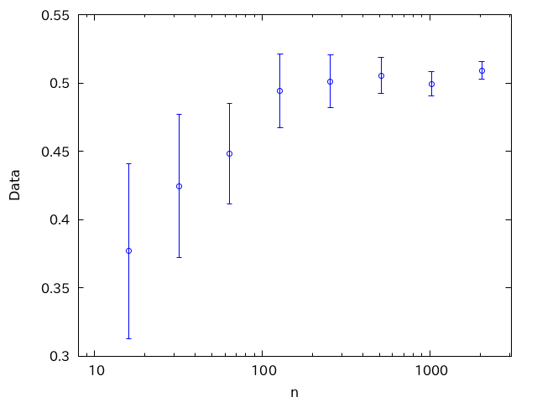
おかしいグラフ2
ある観測値のサンプル数n依存性のグラフ
サンプル数が増えると収束し、かつエラーバーが小さくなるのは
もっともらしいが・・・？

Slide 25
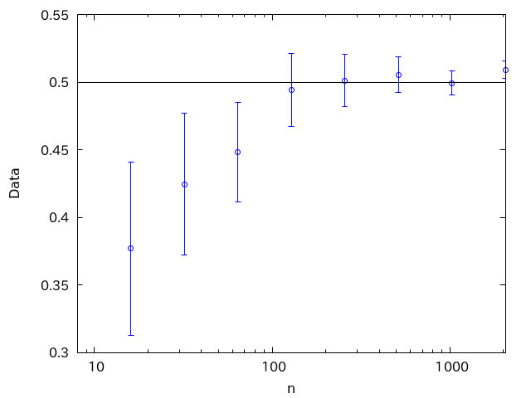
おかしいグラフ2
「真の値」はこの
あたりにありそう
「同じ側」に外れてることが
続いている
各データ点が独立なら、「真の値」の両側にばらつくはず

Slide 26
おかしいグラフ2
先ほどのデータを生成したコード
import numpy as np
np.random.seed(1)
N = 2048
d = np.random.random(N)
for i in range(4, 12):
n = 2**i
dd = d[:n]
ave = np.average(dd)
err = np.std(dd)/np.sqrt(n)
print(f"{n} {ave} {err}")
先に全データを作成し、部分配列に
ついて誤差を計算している

Slide 27
おかしいグラフ2
異なるデータ点で共通するデータを使っている
→データ点が独立ではない

Slide 28
適切なグラフ
データを適切に生成するコード
import numpy as np
np.random.seed(1)
N = 2048
for i in range(4, 12):
n = 2**i
dd = np.random.random(n)
ave = np.average(dd)
err = np.std(dd)/np.sqrt(n)
print(f"{n} {ave} {err}")
データ点ごとに異なる
データセットを生成している

Slide 29
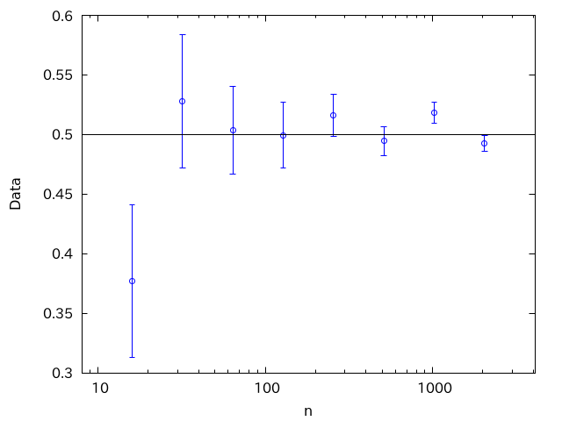
適切なグラフ
「真の値」の両側に均等にばらついており、もっともらしい

Slide 30
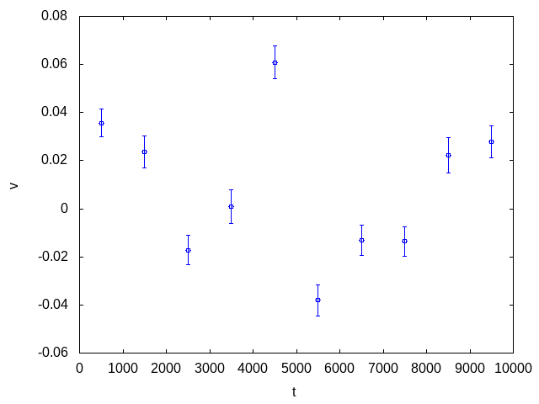
おかしなグラフ3
よほど複雑なデータでない限り、ゼロのまわりを揺らぐデータに見えるが・・・？

Slide 31
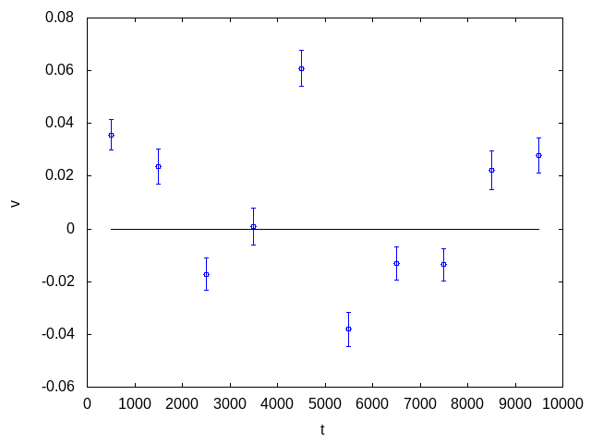
おかしなグラフ3
明らかに5シグマ以上離れている

Slide 32

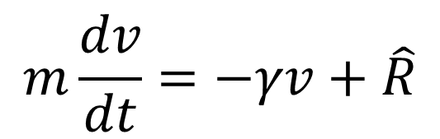
おかしなグラフ3
ランジュバン方程式の数値解法
import numpy as np
N = 1000
v = 0.0
gamma = 0.1
np.random.seed(1)
for j in range(10):
d = np.zeros(N)
for i in range(N):
v += np.random.randn()*0.1
v -= gamma * v
d[i] = v
ave = np.average(d)
err = np.std(d) / np.sqrt(N)
print(f"{(j+0.5)*N} {ave} {err}")
$$m\frac{dv}{dt}=−γv+\hat{R}$$
$$v$$
1000ステップごとに平均、標準偏差を計算するコード

Slide 33
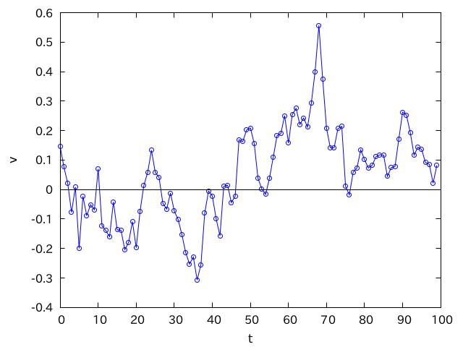
おかしなグラフ3
速度の時間発展データ
相関時間
速度が「記憶」を失うまでにそれなりの時間がかかる

Slide 34
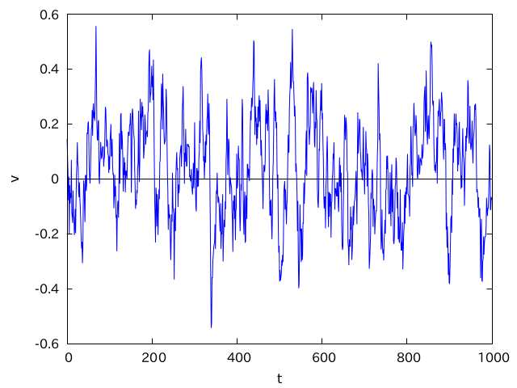
適切なグラフ
「記憶」を忘れそうな時間をあけて観測してサンプリングする
※もっとかしこい方法もある

Slide 35
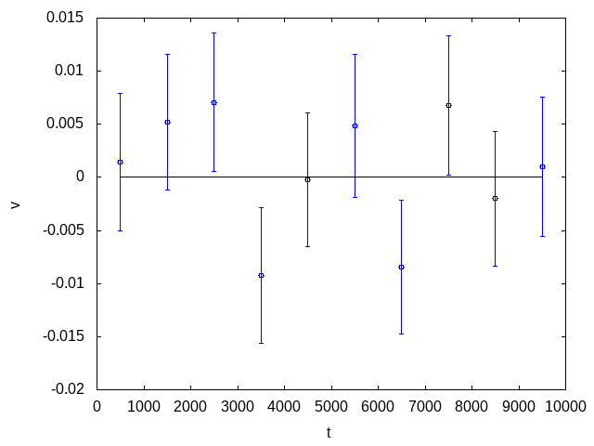
適切なグラフ
データのばらつき具合、エラーバーの外れ具合、ともにもっともらしい

Slide 36
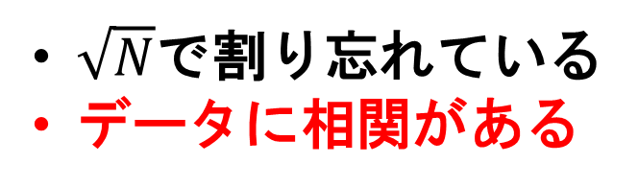
不適切なグラフまとめ
エラーバーが大きすぎる
適切なグラフ
原因の例
$\sqrt{N}で$割り忘れている
データに相関がある

Slide 37
不適切なグラフまとめ
偏りが大きい
適切なグラフ
原因の例
データに相関がある

Slide 38
不適切なグラフまとめ
エラーバーが小さすぎる
適切なグラフ
原因の例
データに相関がある

Slide 39
不適切なグラフのまとめ
データがガウス分布に従い、かつ独立であるなら
観測値は「真の値」の上下に均等にばらつく
観測値の3つに1つが「真の値」の1シグマの範囲に入らない
観測値と「真の値」がエラーバーの2倍離れることは稀、5倍離れることはまずない
逆に
観測値の全てが「真の値」をエラーバーの範囲に含む
「真の値」の片側に連続してずれている
「真の値」と5シグマ以上離れている
であるなら、何かがおかしい
エラーバーがおかしいグラフは、データの相関が原因であることが多い

Slide 40
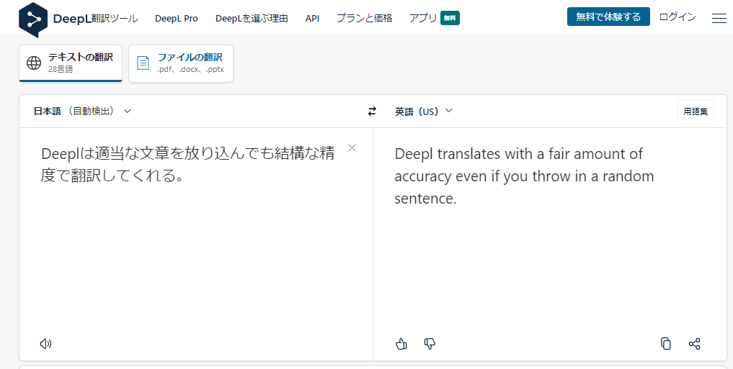
余談：AIにできること、できないこと
DeepL: 非常に高精度な翻訳サービス
翻訳精度が高いので、多くの人が利用しているが…

Slide 41
余談：AIにできること、できないこと
翻訳AIに「ジェンダーバイアス」がある
看護師はカバンを忘れた。
The nurse forgot her bag.
医者はカバンを忘れた。
The doctor forgot his bag.
AIが「医者は男性」「看護師は女性」という偏見を持っている。

Slide 42
余談：AIにできること、できないこと
うまく調整された文章を入力するとバグる
「お釣りを変える変化を変えた」
Change Change Change Change Change Change Change Change Change Change Change Change Change Change Change Change Change Change Change Change Change Change Change Change Change Change Change

Slide 43
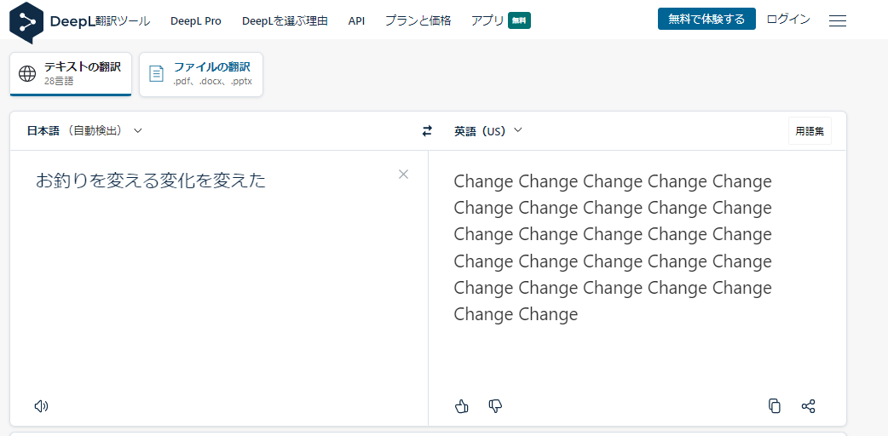
余談：AIにできること、できないこと
実際の画面
何が起きた？

Slide 44
余談：AIにできること、できないこと
近年のAI翻訳は、「翻訳元」だけでなく「翻訳先」の単語も利用して翻訳する
入力
これ は リンゴ です。
出力
This is
名詞?形容詞?冠詞？
少なくとも動詞はないな
次の単語を予想

Slide 45

余談：AIにできること、できないこと
同じ単語が連続して出力されてしまうと、次の単語を
正しく予想できなくなる
入力
お釣りを変える変化を変えた
出力
Change
Change
Change?
以後、ずっと「Change」を出力し「文末」という記号を出力できなくなる

Slide 46
余談：AIにできること、できないこと
AIは入力データの偏りにより偏見も含めて学習する
AIのアルゴリズムを知ると「攻撃」が可能になる
AIは万能ではない

Slide 47



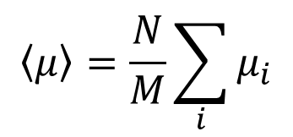


不偏推定量とJackknife法
M個のデータがある
$$M$$
それをN個ずつのブロックに分割する
$$N$$
それぞれのブロックで期待値を計算する
$$μ_{1}$$
$$μ_{2}$$
$$μ_{M/N}$$
$$\left\langle μ\right\rangle =\frac{N}{M}\sum_{i}{μ_{i}}$$
期待値の期待値を計算する
ブロックサイズ$Nを$変えた時$\left\langle μ\right\rangle$は変わるか？

Slide 48
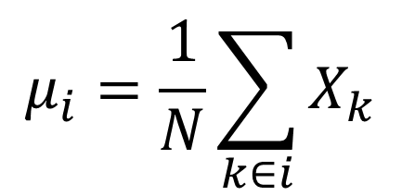
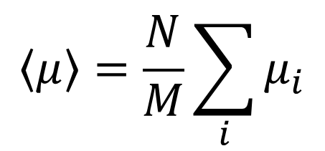
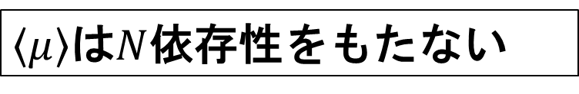
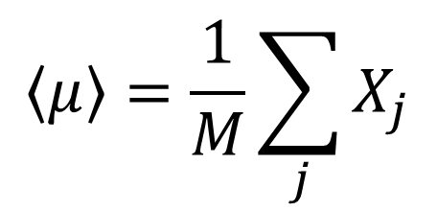
不偏推定量とJackknife法
ブロックごとの期待値
期待値の期待値
$$μ_{i}=\frac{1}{N}\sum_{k∈i}{X_{k}}$$
$$\left\langle μ\right\rangle =\frac{N}{M}\sum_{i}{μ_{i}}$$
$$\left\langle μ\right\rangle =\frac{1}{M}\sum_{j}{X_{j}}$$
単なる全体の平均になる
$\left\langle μ\right\rangle$は$N$依存性をもたない

Slide 49
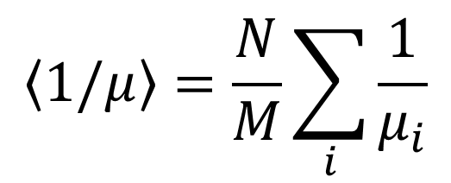







不偏推定量とJackknife法
それぞれのブロックで期待値を計算する
$$μ_{1}$$
$$μ_{2}$$
$$⋯$$
それぞれのブロックの期待値の逆数を計算する
$${1/μ}_{1}$$
$${1/μ}_{2}$$
$$⋯$$
$$\left\langle 1/μ\right\rangle =\frac{N}{M}\sum_{i}{\frac{1}{μ_{i}}}$$
期待値の逆数の期待値を計算する
$\left\langle 1/μ\right\rangle$は$N依存性$を持つか？

Slide 50


不偏推定量とJackknife法
サイコロの目の期待値の逆数は？
$$μ=\frac{1}{6}\sum_{k=1}^{6}{k}=\frac{7}{2}=3.5$$
期待値
$$\frac{1}{μ}=\frac{2}{7}∼0.286$$
期待値の逆数

Slide 51
不偏推定量とJackknife法
サイコロを65536回振る
・・・
4個ずつ分割
・・・
8個ずつ分割
・・・
16個ずつ分割
・・・
各ブロックで期待値$μ_{i}$を計算し、その逆数の期待値を計算する
Notes:
exi

Slide 52


不偏推定量とJackknife法
ずれているわりには
エラーバーが小さい
明らかに$N$依存性がある
厳密解
同じデータセットを使っているのに、ブロックサイズが小さいところで挙動がおかしい→系統誤差

Slide 53
統計誤差と系統誤差
誤差(真値からのずれ)には、統計誤差と系統誤差の二種類がある
統計誤差 (statistical error)
我々が制御できない要因により値が揺らぐこと(偶然誤差)
数値計算では乱数や粗視化に起因
不確かさ(uncertainty)とも
系統誤差 (bias, systematic error)
誤差を生む要因が説明できるもの
決定論的なずれ
数値計算では有限サイズ効果や理論誤差などに起因

Slide 54
統計誤差と系統誤差
統計誤差
系統誤差
このデータがずれて
いるのは偶然
このデータがずれて
いるのは必然
この系統誤差はどこからくるのか？
どうやって減らすか
を知るのがこの節の目的

Slide 55




期待値の関数
確率変数$\hat{X}$の期待値$μ$の関数の値を推定したい
$$y=g(μ)$$
N回測定して期待値を推定する(これも確率変数)
$${\hat{μ}}_{N}=\frac{1}{N}\sum_{i}{X_{i}}$$
推定値の期待値は期待値に一致する
$$\left\langle {\hat{μ}}_{N}\right\rangle =μ$$
推定値の関数の期待値は期待値の関数と一致しない
$$\left\langle g({\hat{μ}}_{N})\right\rangle ≠g\left(μ\right)$$

Slide 56





不偏推定量
標本から得られた推定量(estimator)の期待値が
母集団の期待値と一致する時、その推定量を
不偏推定量(unbiased estimator)と呼ぶ
例：確率変数$\hat{X}$の$N$個のサンプル$\{X_{i}\}から$母集団$\{\hat{X}\}の$期待値$μ$と分散$σ^{2}を$求めたい
期待値の推定値を
使っているのがポイント
$${\hat{μ}}_{N}=\frac{1}{N}\sum_{i}^{N}{X_{i}}$$
$${\hat{σ}}_{N}^{2}=\frac{1}{N}\sum_{i}^{N}{{(X}_{i}−{\hat{μ}}_{N})}$$
$$\left\langle {\hat{σ}}_{N}^{2}\right\rangle =\frac{N−1}{N}σ^{2}≠σ^{2}$$
$$\left\langle {\hat{μ}}_{N}\right\rangle =μ$$
期待値は一致する(不偏推定量)
分散は一致しない(不偏推定量ではない)

Slide 57




期待値の関数
一般に確率$変数 \hat{X}$について
関数の期待値
$$\left\langle g(\hat{X})\right\rangle$$
と
期待値の関数
$$g\left(\left\langle \hat{X}\right\rangle \right)$$
は
$$\left\langle g(\hat{X})\right\rangle ≠g\left(\left\langle \hat{X}\right\rangle \right)$$
一致しない
期待値の関数は、期待値の関数の不偏推定量ではない

Slide 58





Jensenの不等式
$g(x)$を上に凸な関数とし、$x=μ$で接線をひく
$$y=a\left(x−μ\right)+g(μ)$$
$$y=g(x)$$
$$μ$$
$$g\left(x\right)≤a\left(x−μ\right)+g(μ)$$
上図より明らかに
両辺の期待値を取れば
$$\left\langle g\left(x\right)\right\rangle ≤g\left(μ\right)=g(\left\langle x\right\rangle )$$
下に凸の場合は符号が逆になる
※ Thanks to @genkuroki

Slide 59





期待値の関数
$${\hat{μ}}_{N}=\frac{1}{N}\sum_{i}{{\hat{X}}_{i}}$$
N回の測定で得られた期待値の推定量
$${ε= \hat{μ}}_{N}−μ$$
真の期待値とのずれ
$$g\left({\hat{μ}}_{N}\right)−g\left(μ\right)=g\left(μ+ε\right)−g\left(μ\right)$$
$$=g^{′}\left(μ\right)ε+\frac{1}{2}g′′\left(μ\right)ε^{2}+O(ε^{3})$$
推定値
真の値
$$\left\langle g\left({\hat{μ}}_{N}\right)−g\left(μ\right)\right\rangle ∼\frac{1}{2}g′′\left(μ\right)\left\langle ε^{2}\right\rangle$$
$$=\frac{g′′(μ)σ^{2}}{2N}$$
推定値と真の値のずれの期待値
N依存性
期待値の推定値の分散

Slide 60





期待値の関数
$N個$のサンプルから推定した期待値の関数と、真の期待値の関数のずれは$1/N$に比例する
$$\left\langle g\left({\hat{μ}}_{N}\right)−g\left(μ\right)\right\rangle ∝\frac{1}{N}$$
これを1/Nバイアスと呼ぶ
関数$g\left(x\right)$の二階微分がゼロ(線形)である場合はバイアスは生じない
$$\left\langle g\left({\hat{μ}}_{N}\right)−g\left(μ\right)\right\rangle ∼\frac{g′′(μ)σ^{2}}{2N}$$
特に$g\left(x\right)=x$の場合
$$\left\langle {\hat{μ}}_{N}\right\rangle =μ$$

Slide 61



1/Nバイアスの具体例
平均0、分散$σ^{2}のガウス$分布に従う確率変数Xを考える
$$\left\langle {\hat{X}}^{2}\right\rangle =σ^{2}$$
2次のモーメント
$$\left\langle {\hat{X}}^{4}\right\rangle ={3σ}^{4}$$
4次のモーメント
4次と2次のモーメントの比を取ると、分散依存性が消える
$$\frac{\left\langle {\hat{X}}^{4}\right\rangle }{{\left\langle {\hat{X}}^{2}\right\rangle }^{2}}=3$$
尖度(Kurtosis)
この量の1/Nバイアスを確認する

Slide 62



1/Nバイアスの具体例
N個のサンプリング(N回の測定)で得られたデータから
2次と4次のモーメントを推定する
$${\left\langle {\hat{X}}^{2}\right\rangle }_{N}=\frac{1}{N}\sum_{i}{{\hat{X}}_{i}^{2}}$$
$${\left\langle {\hat{X}}^{4}\right\rangle }_{N}=\frac{1}{N}\sum_{i}{{\hat{X}}_{i}^{4}}$$
得られたモーメントから尖度を計算する
$${\hat{U}}_{N}=\frac{{\left\langle {\hat{X}}^{4}\right\rangle }_{N}}{{\left\langle {\hat{X}}^{2}\right\rangle }_{N}^{2}}$$
上記を十分に繰り返して${\hat{U}}_{N}$の期待値$\left\langle {\hat{U}}_{N}\right\rangle を$計算する
統計誤差を消し、系統誤差だけを残す

Slide 63



1/Nバイアスの具体例
理論値
$$U_{N}$$
推定値
$$1/N$$
十分なサンプリング回数にも関わらず、真の値からずれている(バイアス)

Slide 64



統計誤差と系統誤差
不偏推定量ではあるが、ばらつきのせいで真の値からずれる誤差を統計誤差と呼ぶ
$${\hat{μ}}_{N}=\frac{1}{N}\sum_{i}{{\hat{X}}_{i}}$$
$${\hat{μ}}_{N}−μ=O(1/\sqrt{N})$$
不偏推定量でない推定量の期待値について、真の値からのずれを系統誤差(バイアス)と呼ぶ。
$$\left\langle g({\hat{μ}}_{N})\right\rangle −g\left(μ\right)=O(1/N)$$
サンプル数を増やすと統計誤差は減るが、
系統誤差は減らせない

Slide 65
バイアスの除去
期待値の関数の推定には1/Nバイアスが乗る
N無限大極限では一致するが、収束が遅い
手持ちのデータから1/Nバイアスを除去したい
Jackknifeリサンプリング

Slide 66




バイアス除去
N個のデータがある
$$N$$
全部のデータを使って期待値$μ_{N}$を計算
それを使って関数の推定値$U_{N}=g(μ_{N})を$計算
1個のデータを捨てる
$$N−1$$
残りのデータを使って期待値$μ_{N−1}$を計算
それを使って関数の推定値$U_{N−1}=g(μ_{N−1})を$計算

Slide 67





バイアス除去
$U_{N}$は、真の値$U_{∞}に$対して1/Nバイアスがあると仮定
$$U_{N}=U_{∞}+a/N$$
$一つデータを捨てて得たU_{N}の$バイアスは
$$U_{N−1}=U_{∞}+a/(N−1)$$
$この2式からU_{∞}を$求めると
$$U_{∞}=NU_{N}−(N−1)U_{N−1}$$
※ Thanks to smorita and yomichi

Slide 68



バイアス除去
NとN-1から1/N→0外挿を行った
$$U_{N}$$
$$1/N$$
$$N=∞$$

Slide 69




Jackknifeリサンプリング
せっかくのデータを捨てるのはもったいないので活用する
1個のデータ除外して計算
$$U_{N−1}^{1}$$
別のデータ除外して計算
$$U_{N−1}^{2}$$
・・・
$$U_{N−1}^{N}$$
$$U_{N−1}=\frac{1}{N}\sum_{i}{U_{N−1}^{i}}$$
精度の高い「N-1個のデータの推定量」
が得られる

Slide 70





Jackknifeリサンプリング
理論値
Jackknifeによるバイアス除去
$$NU_{N}−(N−1)U_{N−1}$$
$$U_{N}$$
単純な推定値
$$U_{N}$$
$$1/N$$

Slide 71
まとめ
母集団の何かを推定する量を推定量(estimator)と呼ぶ
誤差には統計誤差と系統誤差(バイアス)がある
その期待値が母集団の期待値に一致する量(バイアスが無い量)を不偏推定量(unbiased estimator)と呼ぶ
期待値の関数の単純な推定は不偏推定量を与えない
リサンプリングによりバイアスを除去できる
Jackknife法はリサンプリング法の一種

